Slide 1
«Использование музыкальных упражнений и песен в процессе автоматизации звуков в работе учителя – логопеда дошкольного учреждения на лого пункте»
Учитель-логопед
Холзинева М.В.
МБДОУ ДС с. Чемодановка

Slide 2
Музыка относится к числу искусств, которые вызывают наиболее сильный отклик в душе человека. Она может оказывать непосредственное влияние на его эмоциональный мир.
Петь песни мы любим с детства. Безусловно, есть любимые песни, а есть не любимые песни. Это песни, которые мы просто не поём. Они с не красивой мелодией, с не понятными словами и содержанием.
Хочу поделиться опытом, как мы с ребятишками на логопедических занятиях исполняем детские песенки. Выбираем песни, которые детьми чаще поются и очень им нравятся.
Текст адаптируем. Если стоит задача автоматизировать звук «Ш», то слова подбираются с этим звуком. Исполняя песню, мы закрепляем поставленный звук. Придумываем движения по содержанию песни, развиваем пластику и закрепляем поставленные звуки.

Slide 3

Песня «Рыбка». Звук «Р».
Рыбка плавает в водице
Рыбке весело играть
Рыбка, рыбка, озорница
Мы хотим тебя поймать.
Рыбка к берегу подплыла.
Крошку хлебную взяла
Рыбка хвостиком вильнула
Рыбка быстро уплыла.

Slide 4
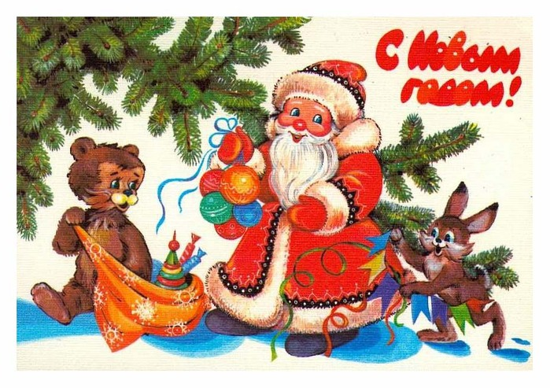
Песня «Танец возле ёлки». Звук «Ш».
Возле Ёлочки по снегу
Вместе с Мишенькой побегай
Мишенька, Мишенька…
Косолапый Мишенька.

Slide 5
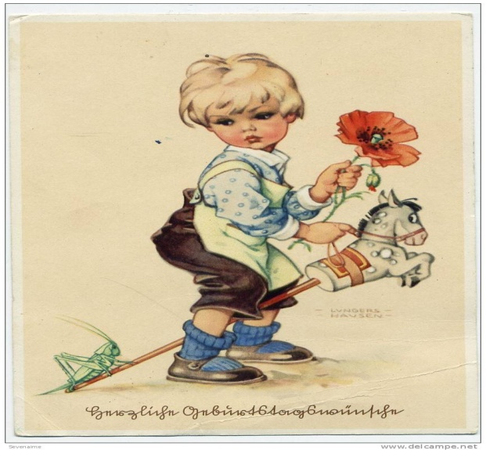
Песня «Чики – чики, чикалочки». Звук«Ч».
Чики – чики, чикалочки
Ехал Ваня на палочке
Олечка в тележке
Щёлкала орешки.

Slide 6
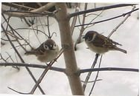
Песня «Воробей». Звук«Р».
Воробей с берёзы
На дорогу прыг.
Больше нет морозов
Чик-чирик!

Slide 7

Песня «Песенка про маму». Звук«Л».
Солнышко лучистое улыбнулось весело,
Потому что мамочке мы запели песенку.
Песенку такую - ля-ля-ля.
Песенку простую - ля-ля-ля…

Slide 8
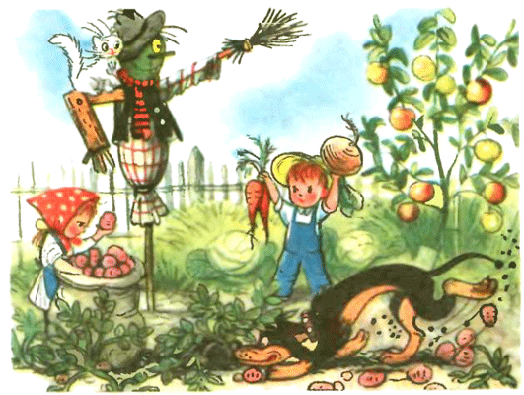
Песня «Урожайная». Звук «Р».
Мы корзиночки несём.
Хором песенку поём.
Урожай собирай.
И на зиму сохраняй…

Slide 9
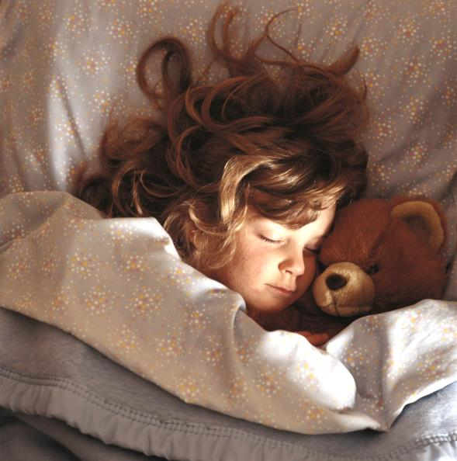
Песня «Баю-баю-баю». Звук «Ш-Ч».
Баю-баю-баю, Олечку качаю.
Олечка устала. Целый день играла.
Вот тебе под ушко. Белая подушка.
Одеяло на пуху и платочек наверху.

Slide 10
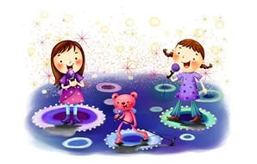
Спасибо за внимание

